Slide 1
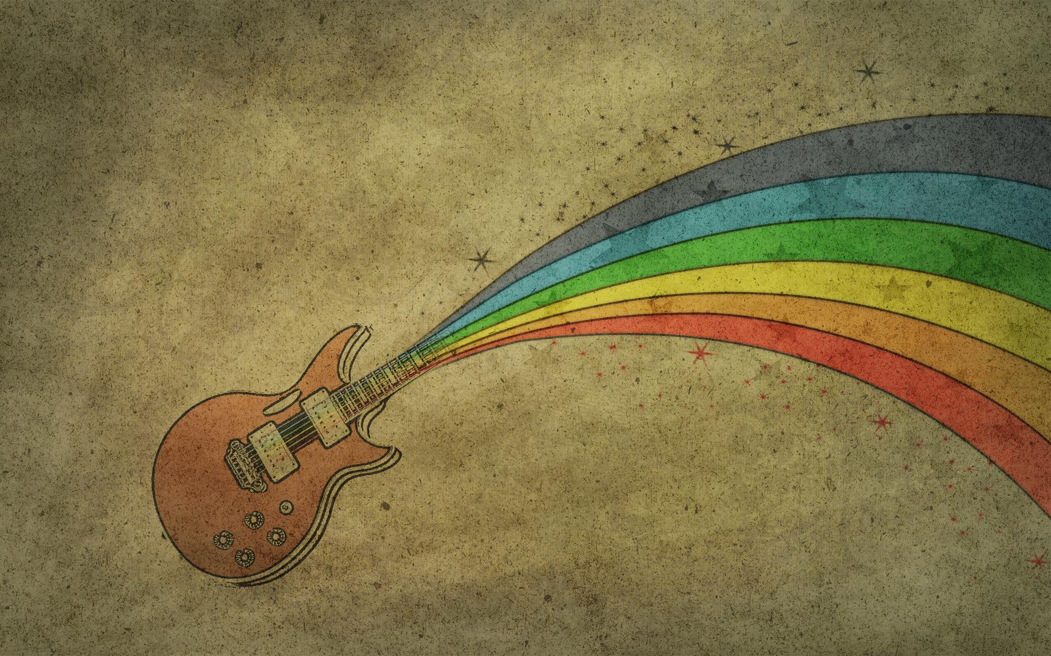
Поговори, хоть ты со мной, гитара….

Slide 2
История одной гитары…
Гитара — струнно -щипковый музыкальный инструмент лютневого типа

Slide 3
История одной гитары…
История создания гитары берет свое начало уже во II веке до н.э. Киннор - так называли предка современногитары.
Также были известны и другие названия: например, в Индии - вина и ситар, в древнем Египте - набла, цитра, нефер, а вот в древней Греции и Риме был на пике популярности инструмент под названием Кифара

Slide 4
История одной гитары…
Хотя родословная гитары, как утверждают её исследователи, начинается с Востока, а название инструмента выводят от греческого «kithara» , родиной современной классической гитары, несомненно, следует считать Испанию. Именно здесь лютня , а затем виуэла дали основу для рождения нового инструмента, ставшего истинно народным по популярности.

Slide 5
История одной гитары…
До XVI (15) века гитара была четырех и трехструнной. Играли на ней пальцами и костяной пластинкой. И лишь в XVII (17)веке в Испании появляется первая пятиструнная гитара,которая приняла название "испанская гитара". Появление шестиструнной гитары зафиксирован во второй половине XVIII (18) века, возможно тоже в Испании.

Slide 6
История одной гитары…
С появлением шестой струны начинается триумфальное шествие гитары по странам и континентам. А за счет своих качеств и музыкальных возможностей она получает мировое признание не только среди бедняков, но и среди богатых правителей.

Slide 7
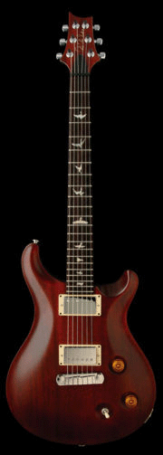
КИФАРА - ДАЛЁКИЙ ПРЕДОК ГИТАРЫ – о ней написано даже в БИБЛИИ

Slide 8
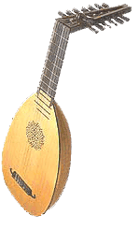
Лютня – в переводе с арабского «деревянный, благозвучный»
Слово «гитара» произошло от слияния двух слов: санскритского слова «сангита», что в переводе означает «музыка» и древнеперсидского «тар» - «струна».

Slide 9
Гитара и её виды:
1. Классическая – акустическая гитара
2. Электрогитара

Slide 10
Части акустической (классической гитары)

Slide 11
Устройство электрогитары

Slide 12
В наше время гитара является наиболее популярным и востребованным инструментом в мире, и никак нельзя представить себе музыкальный коллектив без этого прекрасного инструмента. Гитара используется во всех направлениях от Кантри до Блэк-Метала, от бардовских песен и до участия в симфоническом оркестре…

Slide 13
Такие разные гитары…
Нестареющая классика или Испанская шестиструнная гитара

Slide 14
Бывает и такое….

Slide 29
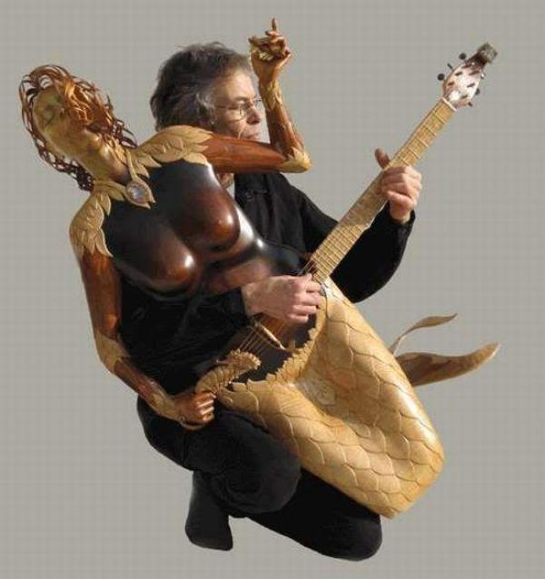

Slide 35
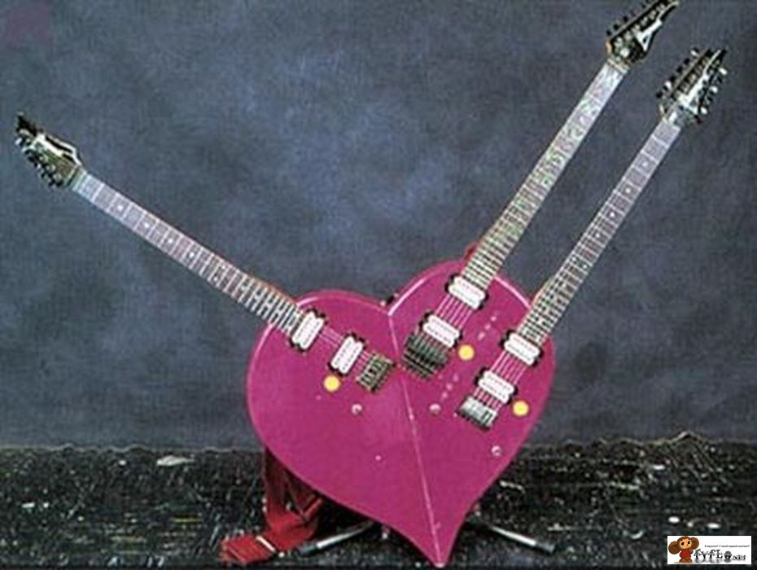
Независимо от времени и
формы –
гитара
остаётся самым душевным и близким инструментом у всего человечества…

